Slide 1
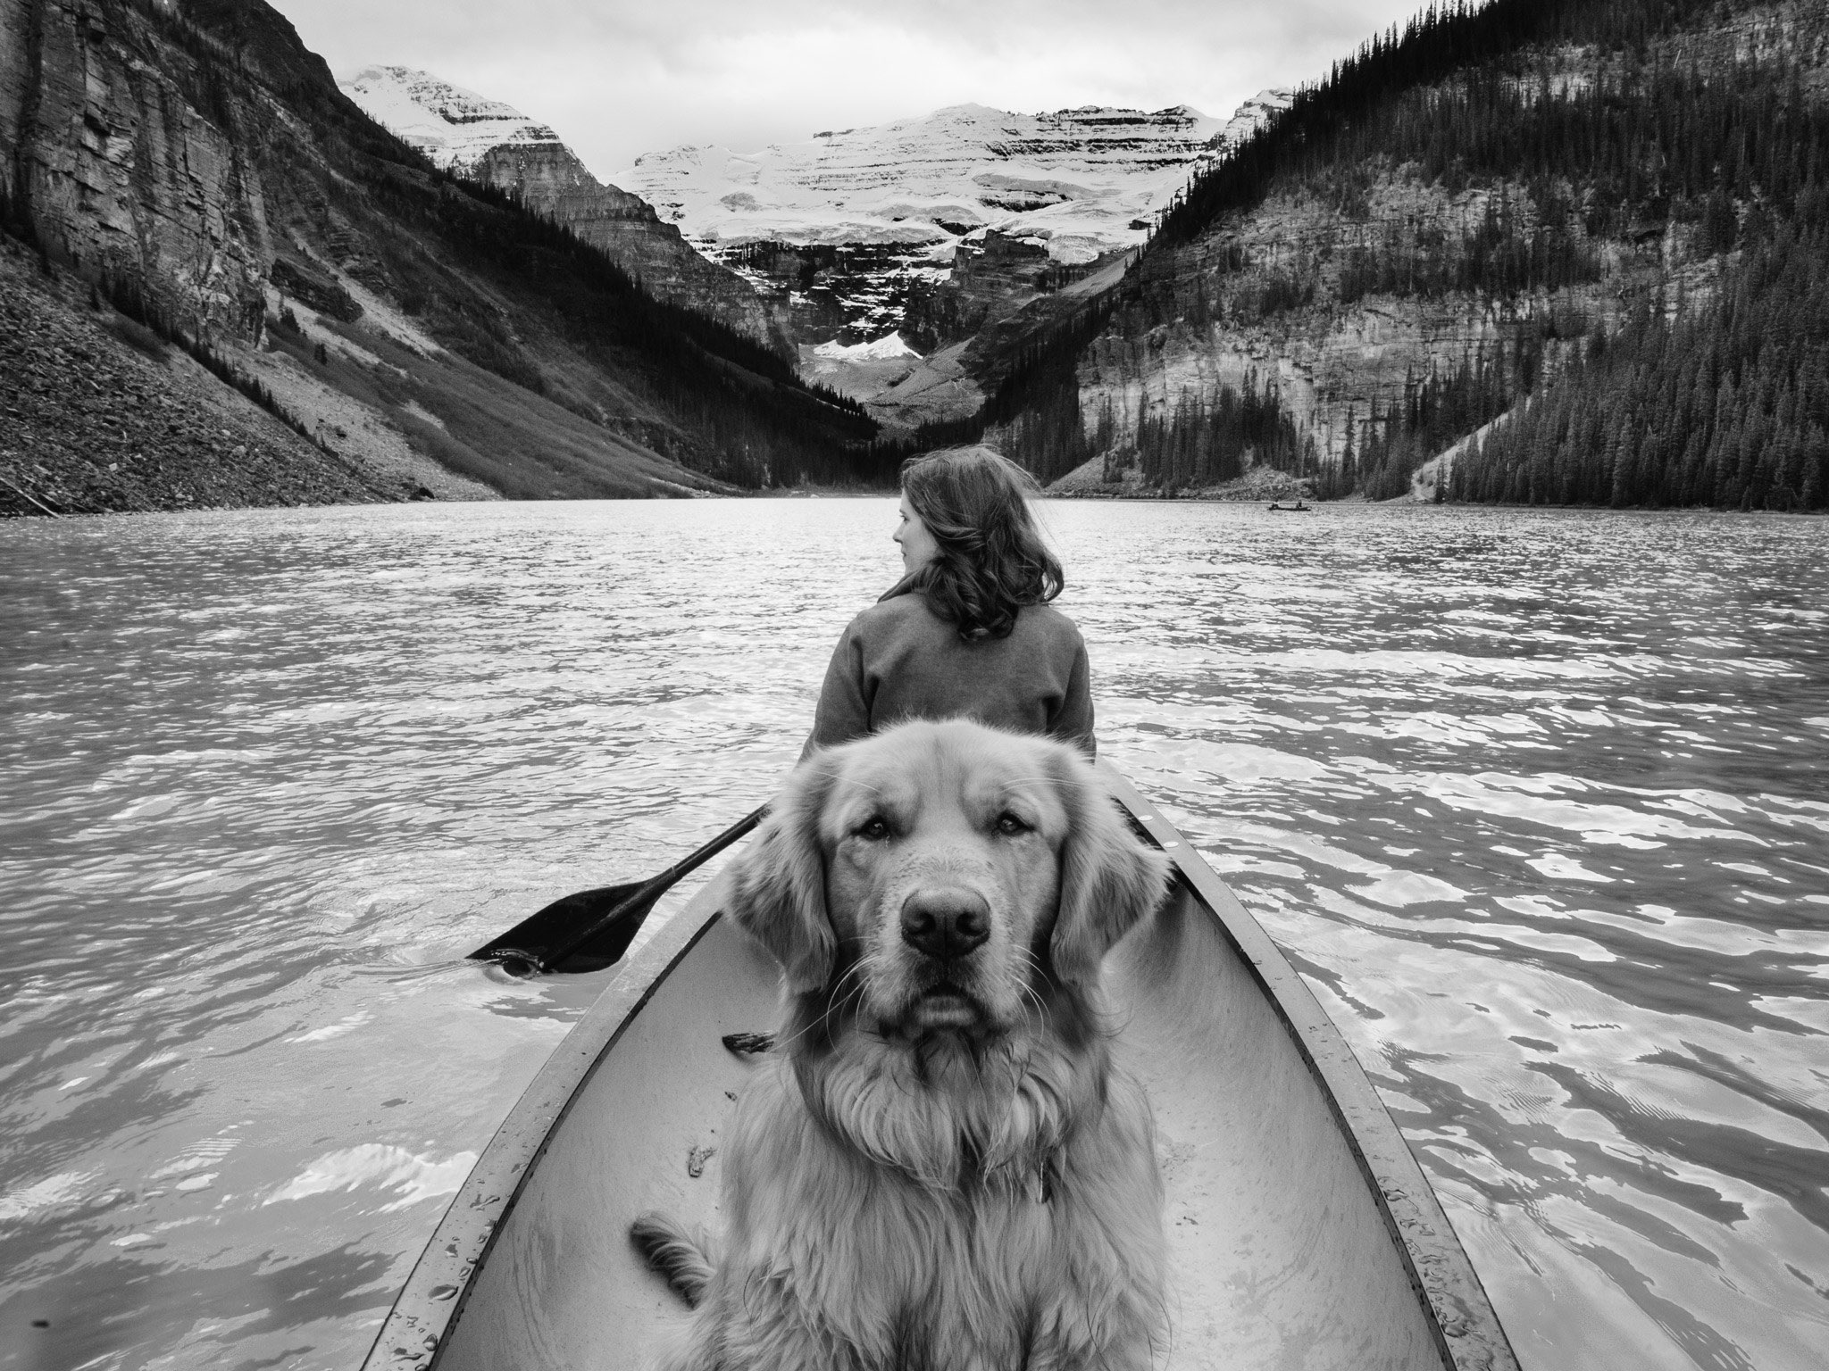
6gogo
Website Plan
by Uerica

Slide 2
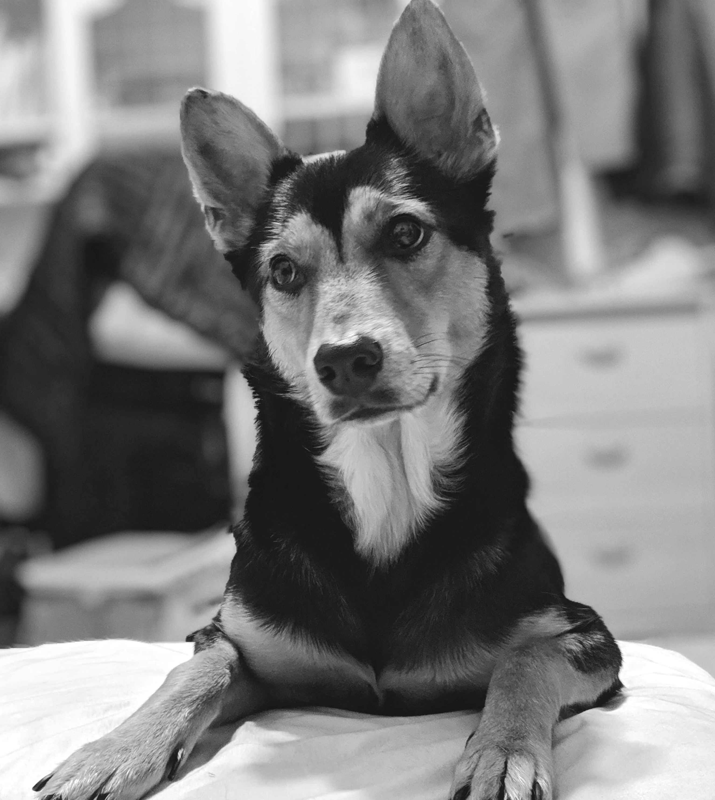
Contents
01 網站介紹
02 目的與客群分析
03 網站色系與字型
04 網站架構
05 wireframe
06 參考網站

Slide 3
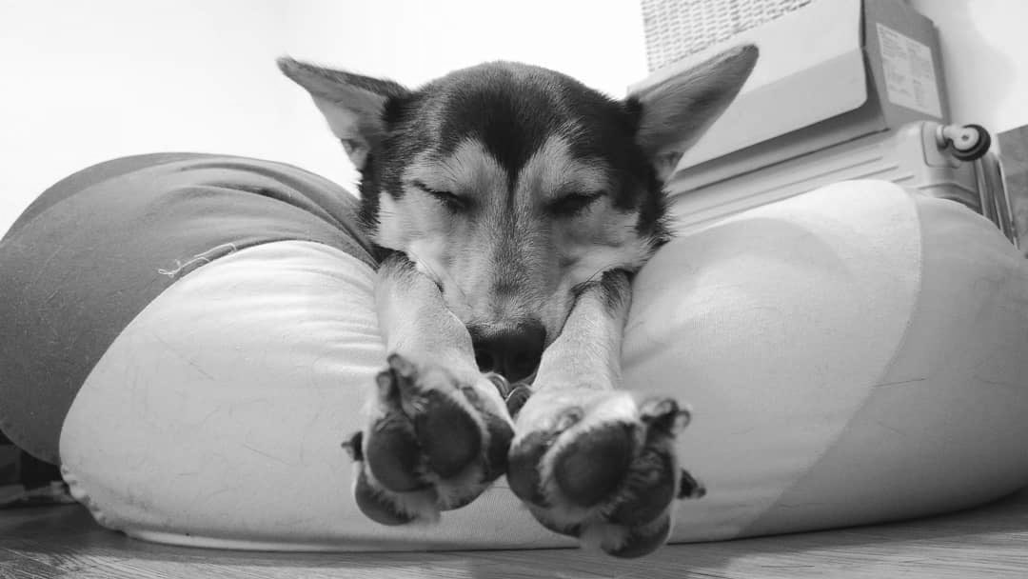
網站介紹
6 gogo 是一個方便所有喜歡帶寵物出門的飼養人所設計的網站，為解決帶寵物出門前總是需要花費大量時間查詢景點是否能帶寵物，是否適合大型犬、是否為寵物友善的空間..等。
6 gogo 收集全台所有寵物友善景點、餐廳、民宿或飯店，並且整理了詳細資訊，包括是否能帶大型犬、有無寵物餐點、寵物廁所及洗澡區、是否能放牽繩、評價功能等飼養人關心的資訊。
另外我們還結合了線上揪團遛狗，讓志同道合的主人們可以一起遛狗交朋友、互相分享照顧寵物的資訊，以及好物推薦與參加寵物商品團購。最後我們還有線上善款募資，讓善款資訊更加透明。

Slide 4
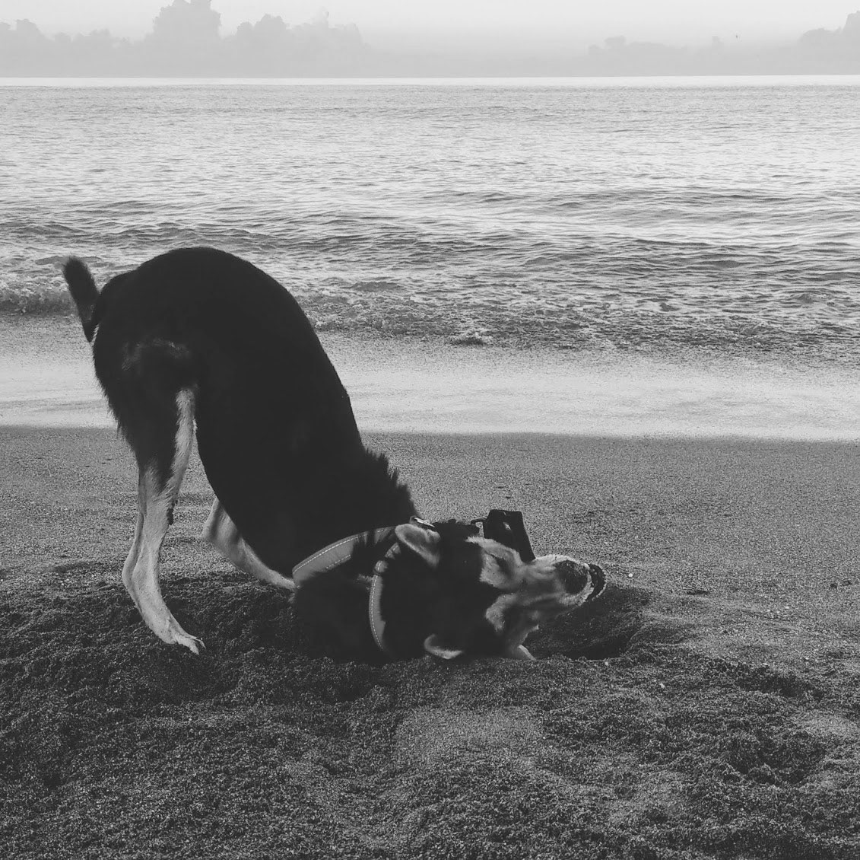
目的與客群分析
網站名稱：6 gogo
客群目標：喜愛戶外運動、出遊，有飼養狗狗的人。
客群年齡：約 25 - 35 左右
目的：狗狗景點資訊介紹與統整，方便更多飼養人節省個別的搜尋時間，避免到現場才發現不能帶寵物或是寵物不能落地需準備推車的情況發生，也可觀察網友近期留言快速得知景點資訊

Slide 5


網站logo
垂耳狗狗溫馴親和
粉綠色象徵大自然
遛狗狗 取諧音6gogo

Slide 6
網站色系與字型
中文字型：
Noto Sans Tc
Noto Serif Tc
英文字型：Noto Sans
F69497
F6EAB4
B9DBD5
F6E3E2
BBDDE3
BBDDE3

Slide 7
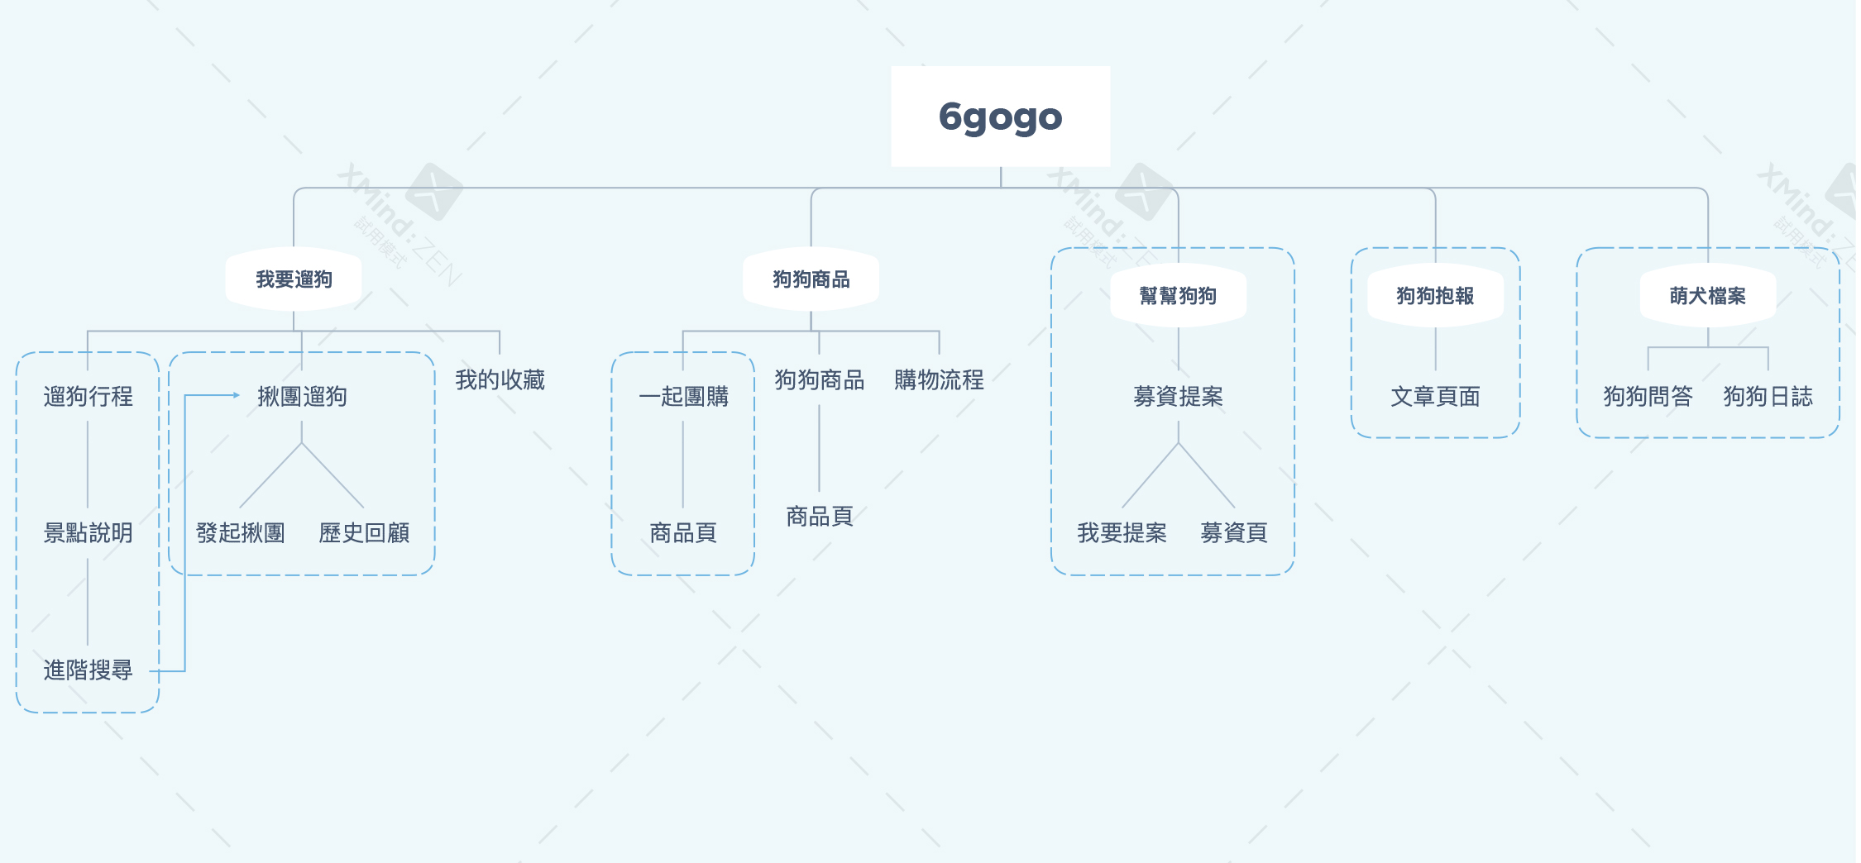

Slide 8
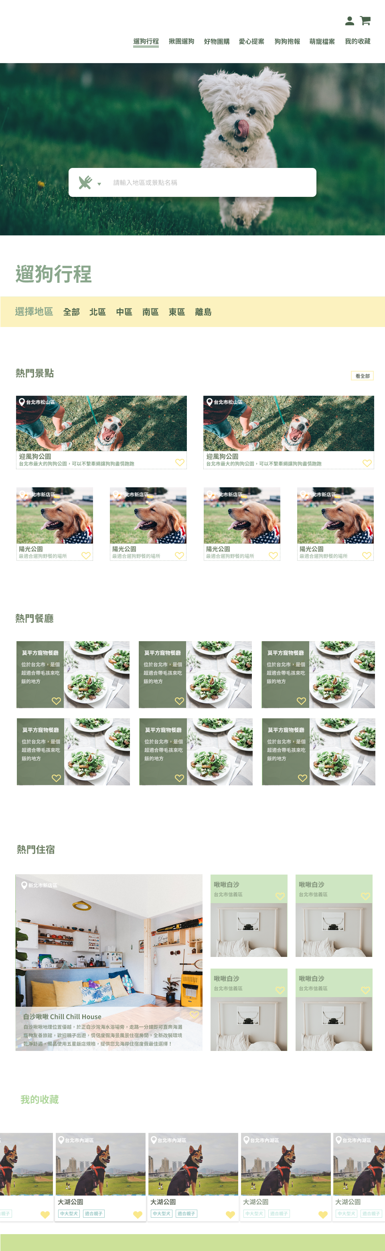
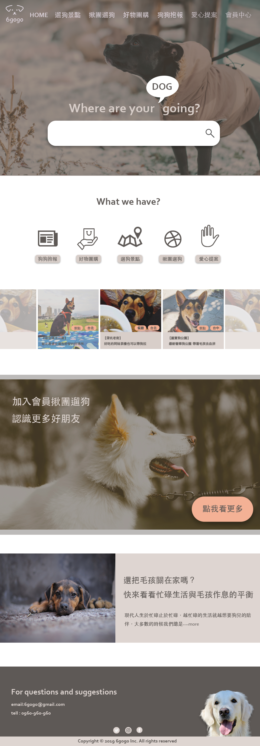



Slide 9
參考網站
Medium
https://medium.com/
Flying V
https://www.flyingv.cc/
Pinkoi
https://www.pinkoi.com/magz
Meetup
https://www.meetup.com/
HaHow
https://hahow.in/

Slide 10
Thank You

